Slide 1


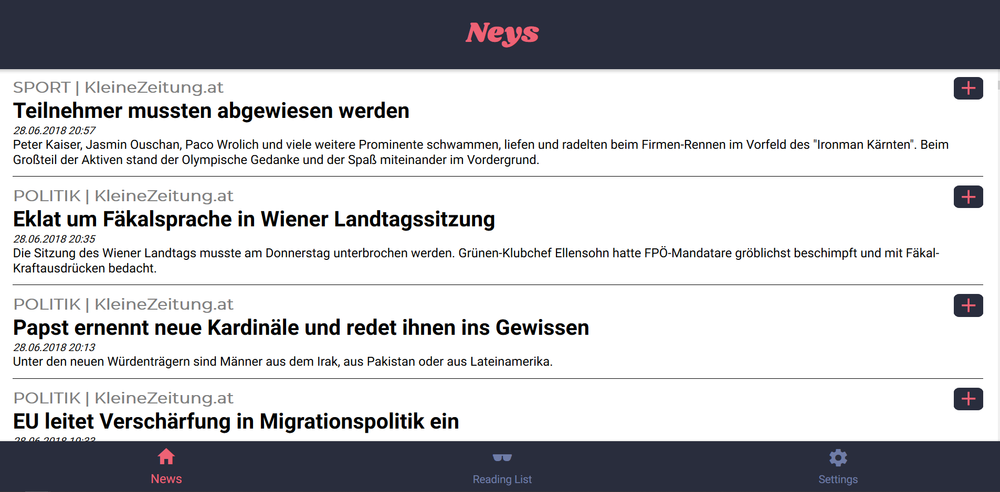
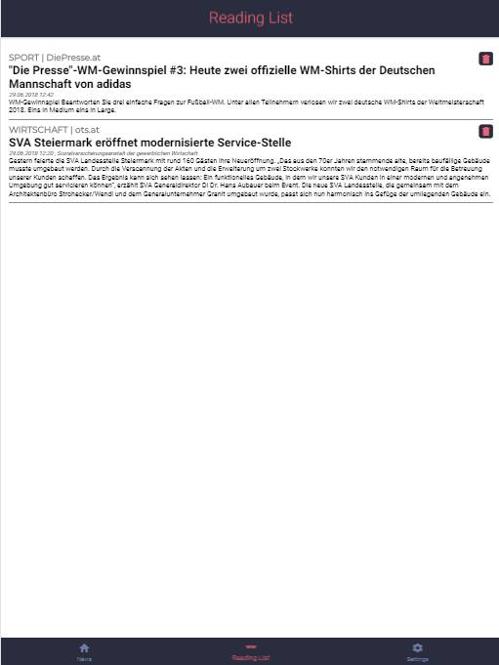
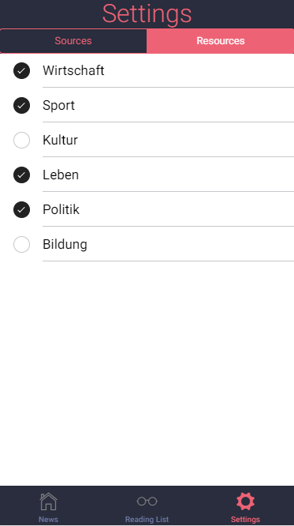
IMS
CrPlaDev
Konzept
News Feed
Benutzerfreundlich
Individualisierbar
„Keep it simple“
Features
Plattform unabhängig Offline News div. Plugins
Technologien
IONIC | Android | IOS | Angular | Node | RxJS | Heroku
Autor:
Hammer Angelina
Ladar Philipp

